Slide 1
Сфера духовной жизни
Красильникова Мария 8а

Slide 2
Сфера жизни общества
Сфера жизни общества — определенная совокупность устойчивых отношений между социальными субъектам
Каждая сфера включает в себя:
определенные виды деятельности человека (например, образовательные, политические, религиозные);
социальные институты (такие, как семья, школа, партии, церковь);
сложившиеся отношения между людьми (т.е. связи, возникшие в процессе деятельности людей, например отношения обмена и распределения в экономической сфере).

Slide 3
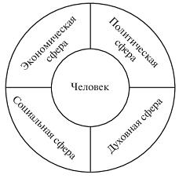
Четыре сферы жизни
Существует четыре сферы жизни - экономическая, политическая, социальная, и духовная. На таблице изображены все четыре сферы, а посередине них - человек, т.к. он вписан во все сферы общества

Slide 4

Духовная сфера
Духовная сфера — это область идеальных, нематериальных образований, включающих в себя идеи, ценности религии, искусства, морали и т.д.

Slide 5
Структура духовной сферы
Религия— форма мировоззрения, основанная на вере в сверхъестественные силы; мораль — система нравственных норм, идеалов, оценок, поступков; искусство — художественное освоение мира; наука — система знаний о закономерностях существования и развития мира; право — совокупность норм, поддерживаемых государством; образование — целенаправленный процесс воспитания и обучения.

Slide 6
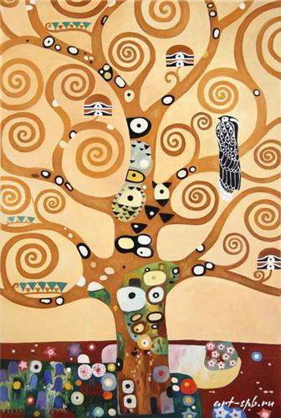
Если материальная жизнь человека связана с удовлетворением конкретных повседневных потребностей (в пище, одежде, питье и т.д.). то духовная сфера жизни человека направлена на удовлетворение потребностей в развитии сознания, мировоззрения, разнообразных духовных качеств.

Slide 7

Духовные потребности
Духовные потребности в отличие от материальных не заданы биологически, а формируются и развиваются в процессе социализации личности.

Slide 8

Духовное производство
Духовным производством называется процесс формирования и развития сознания, мировоззрения, духовных качеств. Продуктом этого производства являются идеи, теории, художественные образы, ценности, духовный мир индивида и духовные отношения между индивидами.

Slide 9
Духовное потребление
Духовным потреблением называется удовлетворение духовных потребностей, потребление продуктов науки, религии, искусства, например посещение театра или музея, получение новых знаний. Духовная сфера жизни общества обеспечивает производство, хранение и распространение нравственных, эстетических, научных, правовых и иных ценностей. Она охватывает различные формы и уровни общественного сознания — нравственное, научное, эстетическое, религиозное, правовое.

Slide 10
Спасибо за внимание!
Литература и сайты:
http://www.grandars.ru/college/sociologiya/sfera-obshchestva.html
http://www.pandia.ru/text/78/062/100314.php
Осипов Г.В. и др. Социология. М., 2005. - 251c.

